Slide 1
RTP - 지도+비지도 지도+비지도 모델 별 성능 비교 (2)
2024.08.13 (화)
성우제 강민구 박유빈
발표자 : 충북대학교 정보통신공학부 강민구
kkmg0157@chungbuk.ac.kr

Slide 2
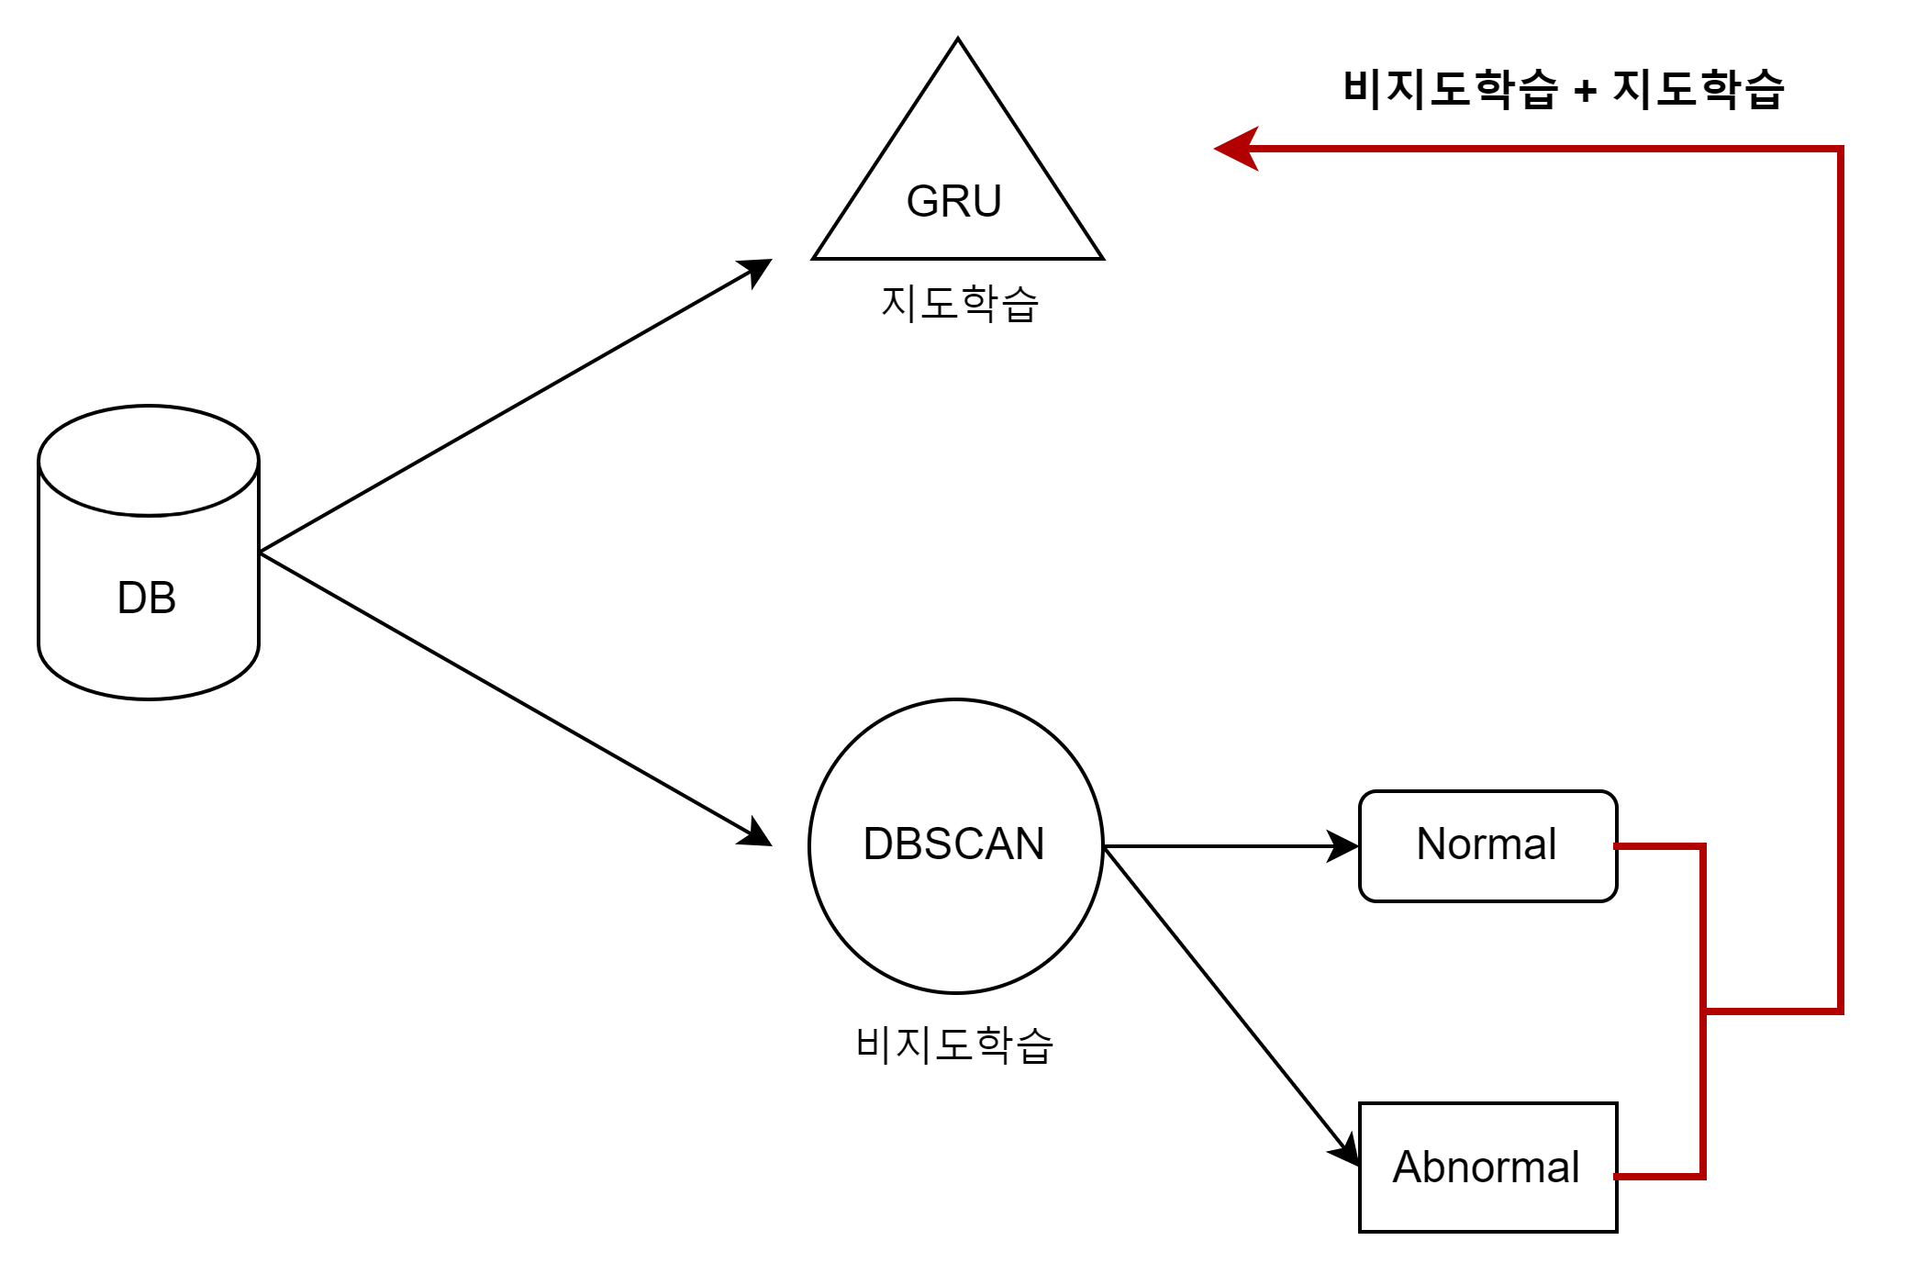
진행중인 사항

Slide 3
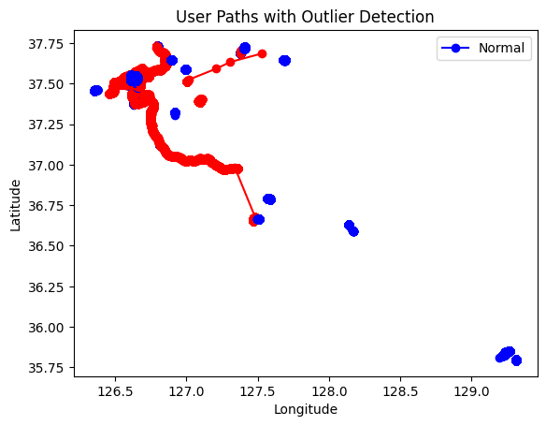
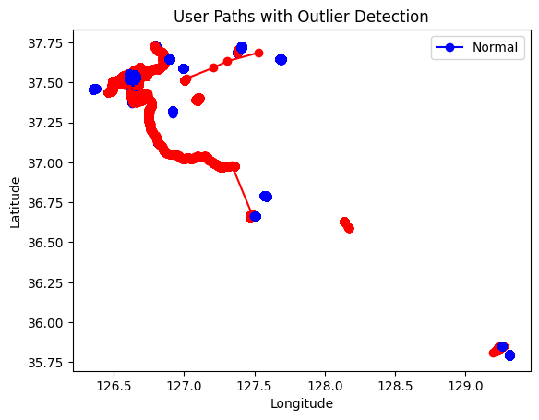
2. 비지도 : GMM - (1) 최적의 파라미터
최적의 파라미터 찾기
n_components_range = range(1, 11)은 GMM에서 컴포넌트의 수를 1에서 10까지 시도
각 n_components에 대해 BIC* 값을 계산하여 가장 작은 BIC 값을 가지는 모델을 선택
BIC Bayesian Information Criterion * : 적합도 (모델이 데이터에 더 잘 맞다)와 모델 복잡도를 기준으로 모델을 평가하는 지표
최적 파라미터
gmm = GaussianMixture(n_components=2, covariance_type='full')

Slide 4

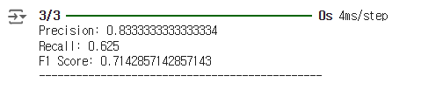

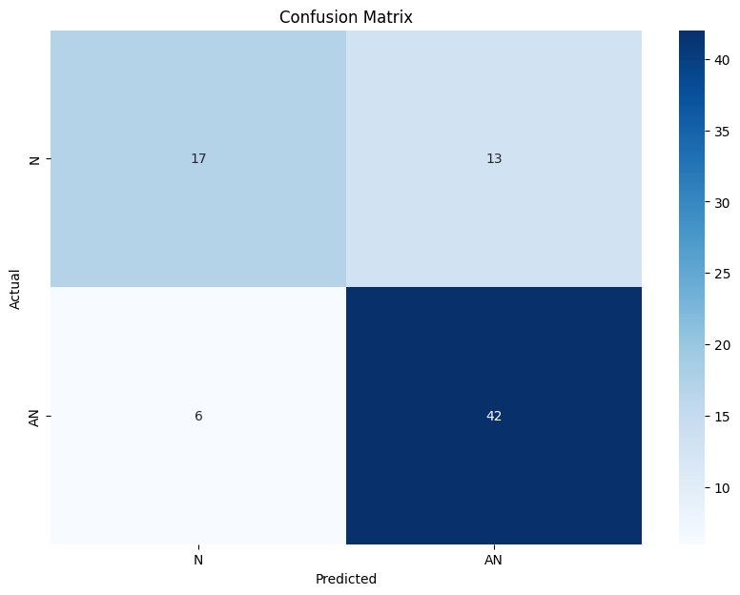
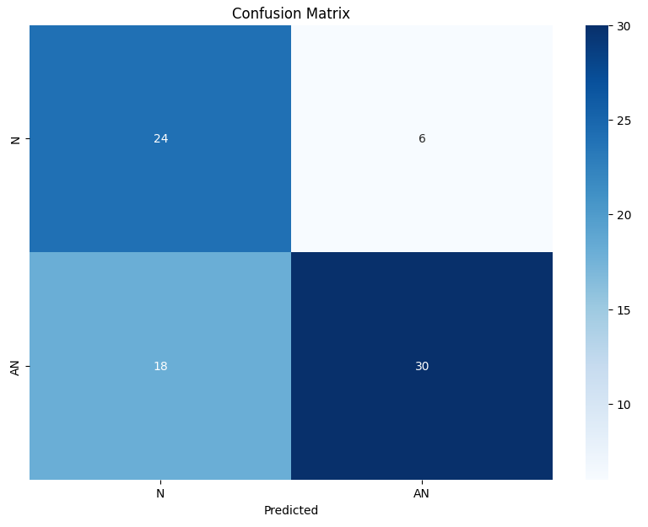
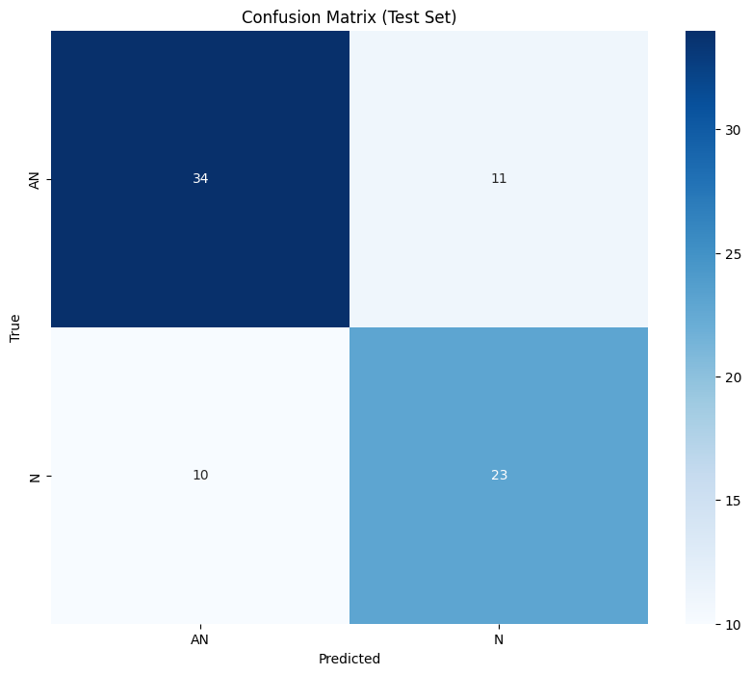
2. 비지도 : GMM - (2) 보간데이터
GMM-GRU | GMM-LSTM | GMM-BERT

Slide 5


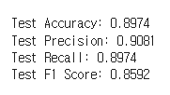
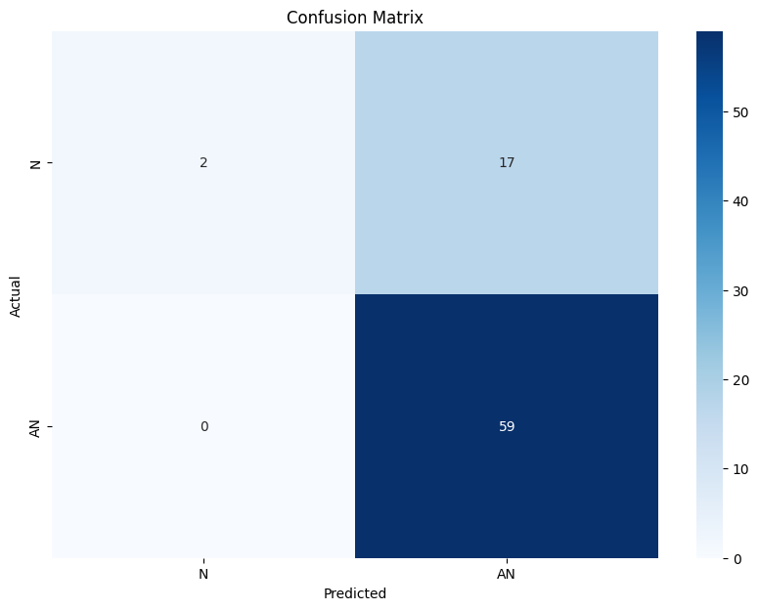
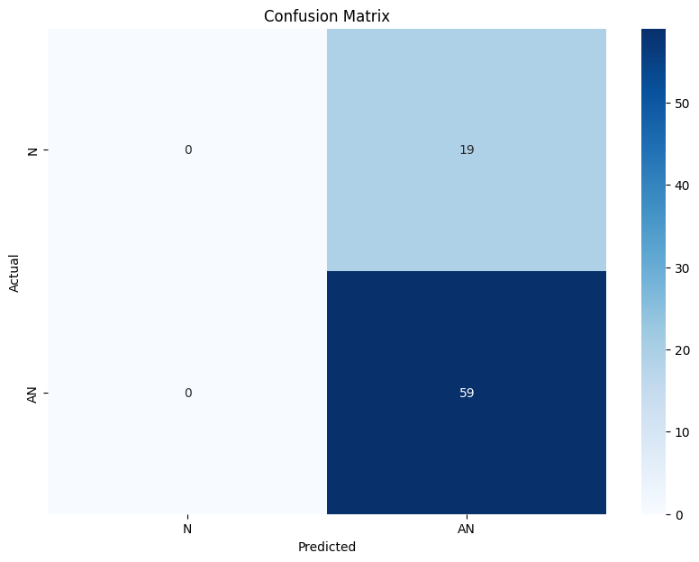
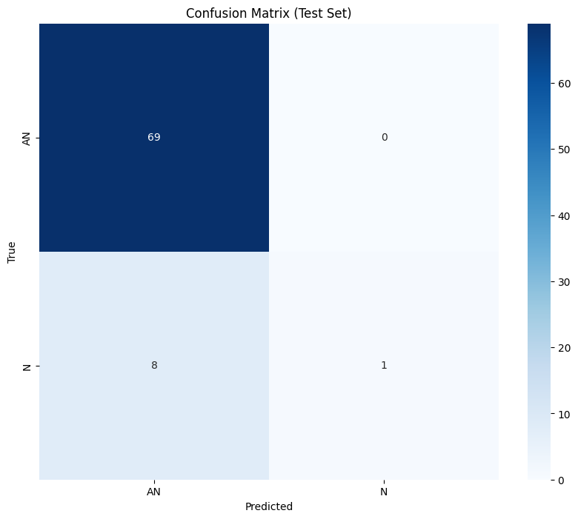
2. 비지도 : GMM - (3) 보간하지 않은 데이터
GMM-GRU | GMM-LSTM | GMM-BERT

Slide 6
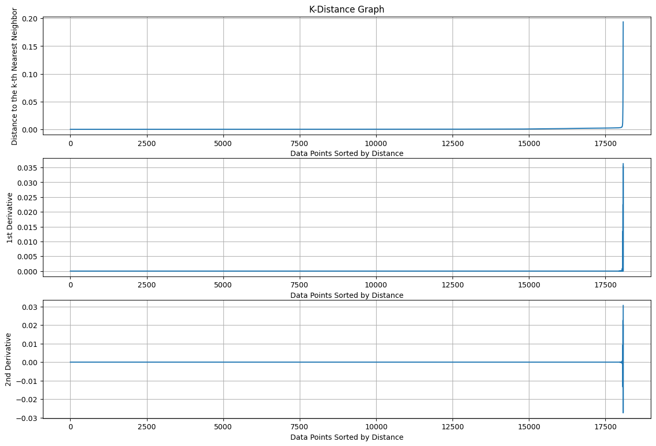
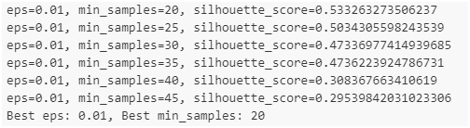
2. 비지도 : DBSCAN - (1) 최적의 파라미터
최적의 파라미터 찾기
K-거리 계산 및 정렬
1차 미분, 2차 미분을 통해 기울기 변화가 급격한 지점 탐지
근처의 범위 내에서 그리드 서치 (silhouette_score*평가로 최적 파라미터 찾기)
silhouette_score(실루엣 계수)* : 1에 가까울 수록 데이터 포인트가 자신의 군집에 잘 속해 있음을 의미

Slide 7
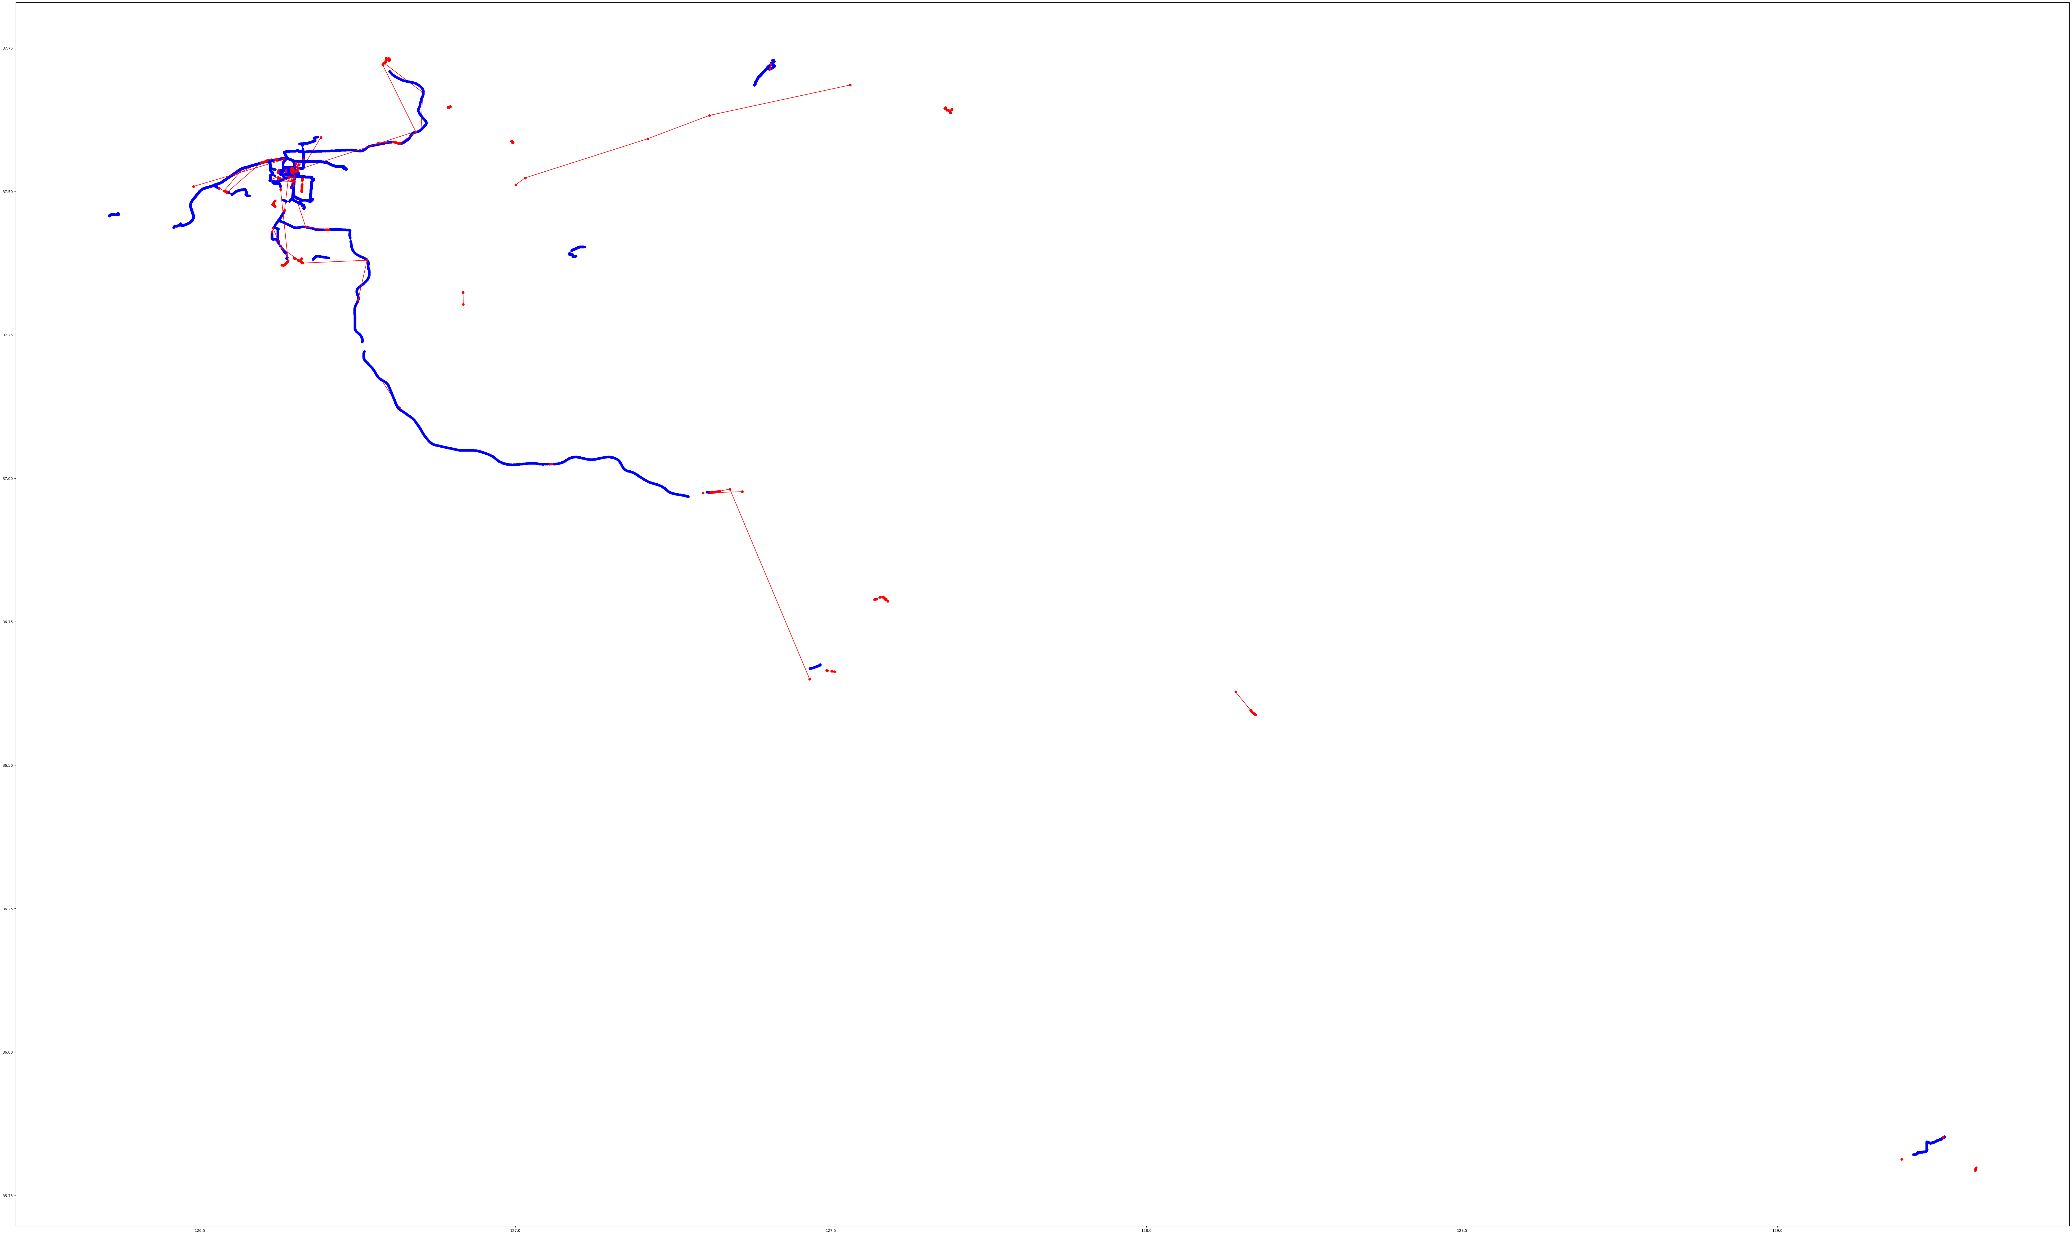
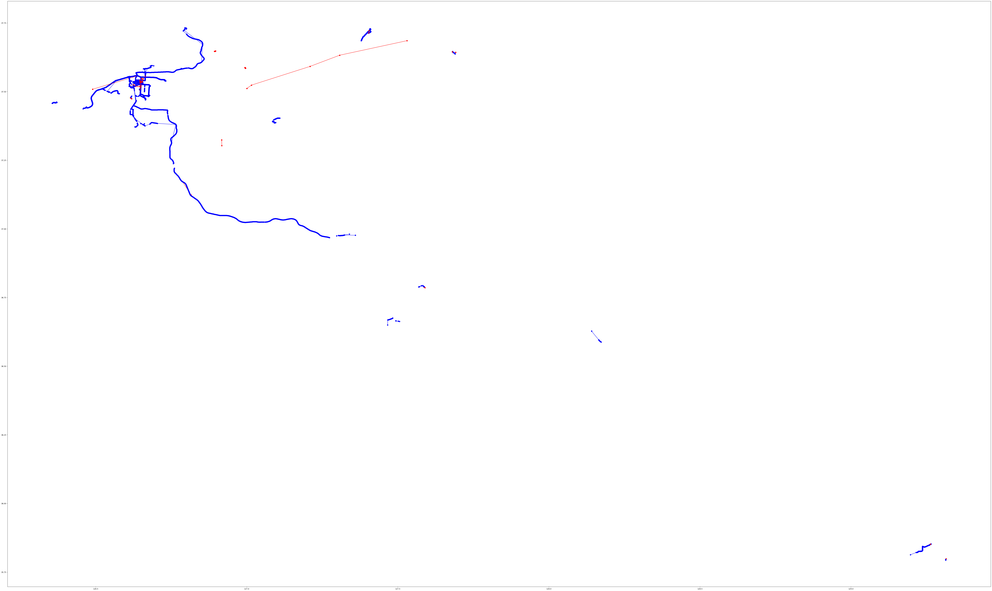
2. 비지도 : DBSCAN - (1) 최적의 파라미터
Input : 어디쉐어 (보간하지 않은 데이터)
최적 파라미터
eps=0.01, min_samples=20,
silhouette_score=0.533263273506237
eps=0.022, min_samples=45,
silhouette_score=0.7294539903535101

Slide 8
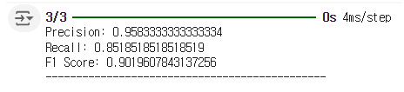


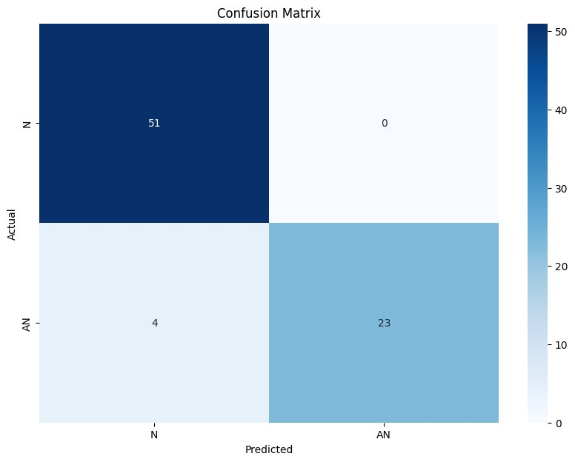
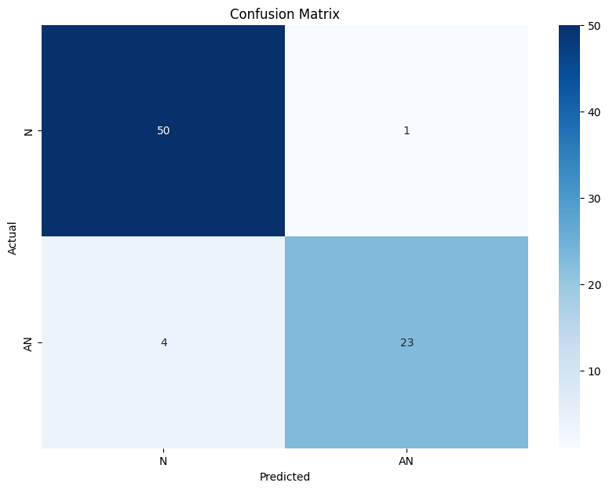
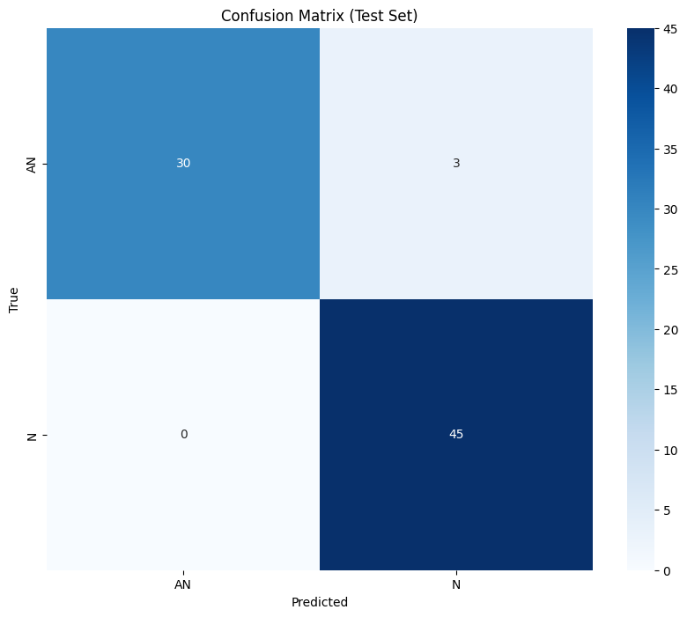
2. 비지도 : DBSCAN - (2) 보간데이터
DBSCAN-GRU | DBSCAN-LSTM | DBSCAN-BERT

Slide 9



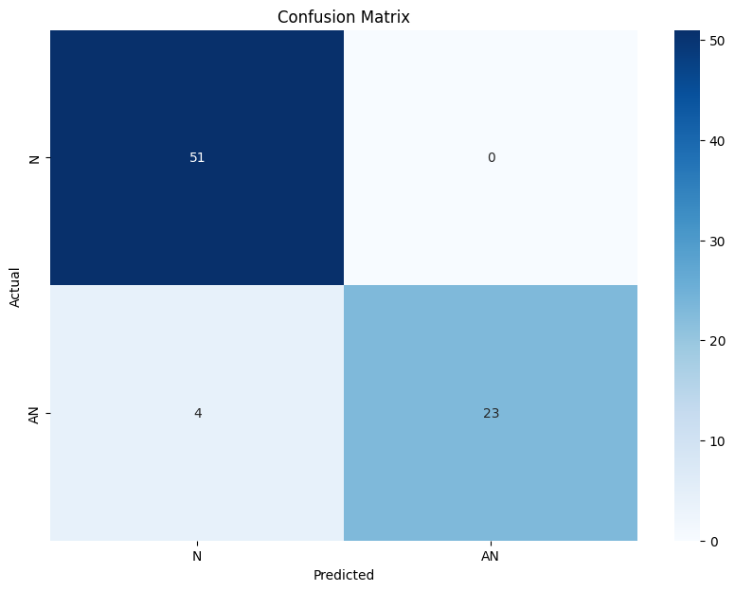
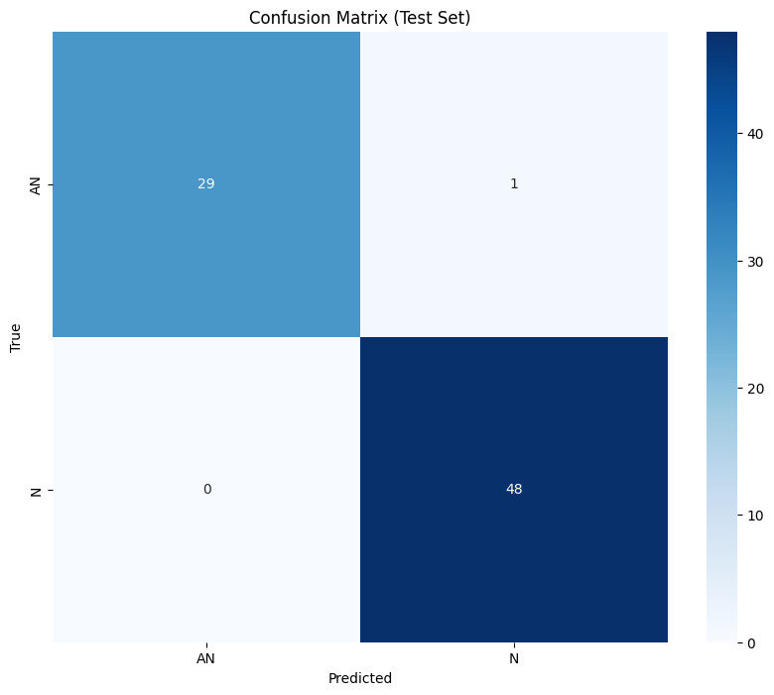
2. 비지도 : DBSCAN - (3) 보간하지 않은 데이터
DBSCAN-GRU | DBSCAN-LSTM | DBSCAN-BERT

Slide 10
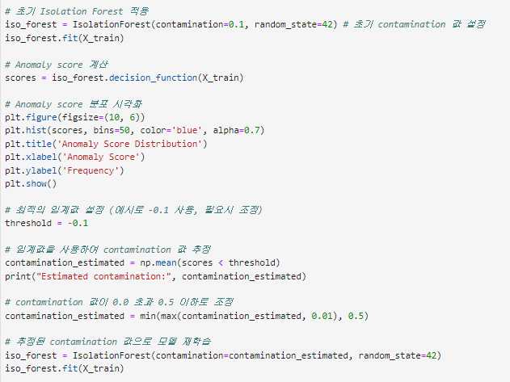
3. 비지도 : isolation forest - (1) 최적의 파라미터
IF anomaly_scores
초기 contamination 값을 지정하면, 최적의 contamination 값을 찾아 학습

Slide 11
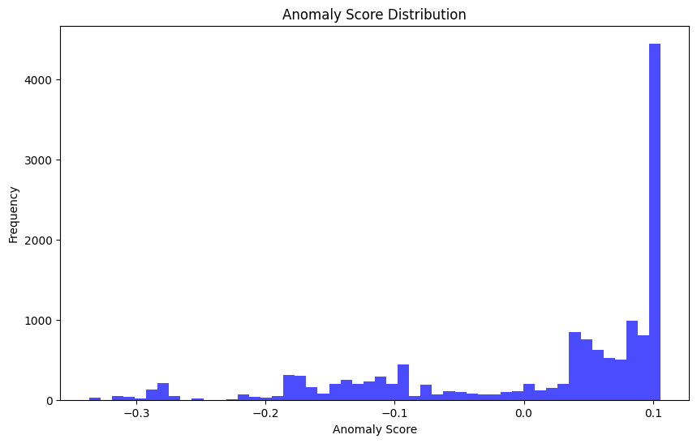
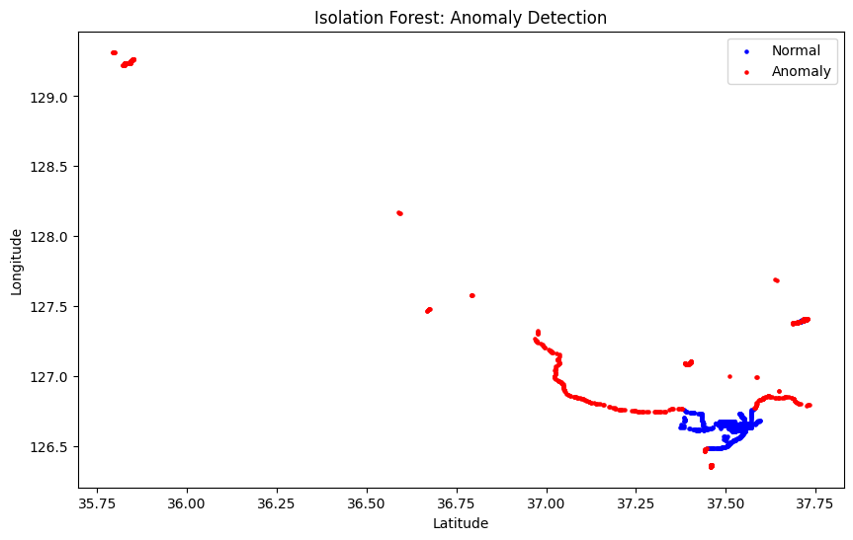
3. 비지도 : isolation forest - (1) 최적의 파라미터
초기 contamination=0.3
최적 contamination

Slide 12

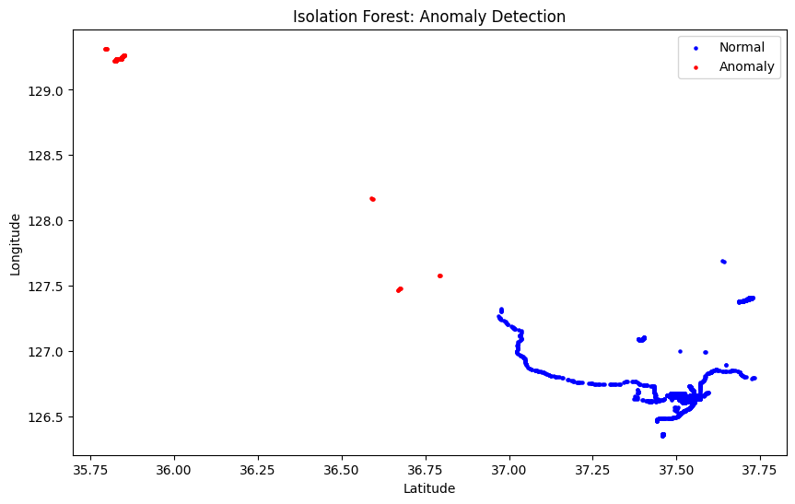
3. 비지도 : isolation forest - (1) 최적의 파라미터
초기 contamination=0.1
→ 초기 contamination=0.1을 사용하는 것이 더 좋아보여서
이 값으로 지도 학습 수행
최적 contamination

Slide 13





3. 비지도 : isolation forest - (2) 보간하지 않은 데이터
isolation forest-GRU | isolation forest-LSTM | isolation forest-BERT

Slide 14
4. 전체 비교
저번주 모델 성능 평가
 | GMM-GRU | GMM-LSTM | GMM-BERT | DBSCAN-GRU | DBSCAN-LSTM | DBSCAN-BERT | isolation forest -GRU | isolation forest -LSTM | isolation forest -BERT
Precision | 0.76 | 0.83 | 0.73 | 1 | 0.95 | 0.96 | 0.8205 | 0.8205 | 0.6797
Recall | 0.87 | 0.62 | 0.73 | 0.85 | 0.85 | 0.96 | 1 | 1 | 0.859
F1 Score | 0.81 | 0.71 | 0.73 | 0.92 | 0.90 | 0.96 | 0.9014 | 0.9014 | 0.8189
파라미터 최적화 + 보간되지 않은 데이터
 | GMM-GRU | GMM-LSTM | GMM-BERT | DBSCAN-GRU | DBSCAN-LSTM | DBSCAN-BERT | isolation forest -GRU | isolation forest -LSTM | isolation forest -BERT
Precision | 0.7763 | 0.7564 | 0.9081 | 1 | 0.9583 | 0.9874 | 1 | 1 | 0.976
Recall | 1 | 1 | 0.8974 | 0.8519 | 0.8519 | 0.9872 | 0.8519 | 0.8889 | 0.9744
F1 Score | 0.8741 | 0.8613 | 0.9022 | 0.92 | 0.9016 | 0.9871 | 0.92 | 0.9412 | 0.9745

